Slide 1




TRƯỜNG TIỂU HỌC SỐ 2 TÂY GIANG
CHÀO MỪNG QUÝ THẦY CÔ
VỀ DỰ GIỜ THĂM LỚP
Môn Tiếng Việt lớp 3A
BÀI 23: HAI BÀ TRƯNG(T1,2)
Giáo viên: Lê Thị Hải
Lớp: 3A

Slide 2


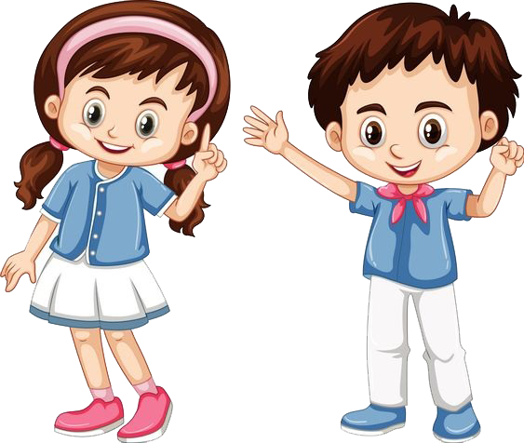
KHỞI ĐỘNG

Slide 3
Ông Đùng, bà Đùng đã làm thành cánh đồng bằng phẳng, rộng rãi, lấy chỗ cho dân ở và cày cấy. Còn con đường ông bà đào bới, nước chảy thành dòng, vượt qua đồi núi đổ về xuôi tạo thành con sông Đà.
Việc làm của ông Đùng, bà Đùng đã đem lại lợi ích gì?

Slide 4
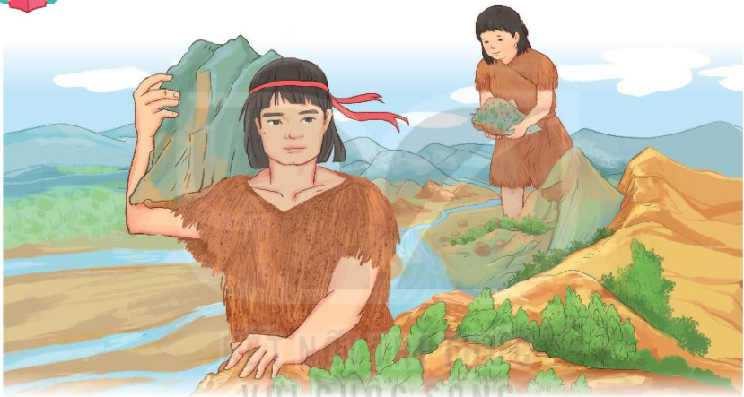
Theo em ông Đùng, bà Đùng có những phẩm chất tốt đẹp nào?
Ông Đùng, bà Đùng có những phẩm chất tốt đẹp là: chăm chỉ, chịu khó, thông minh, không ngại khó khăn vất vả, xả thân vì cộng đồng.

Slide 5
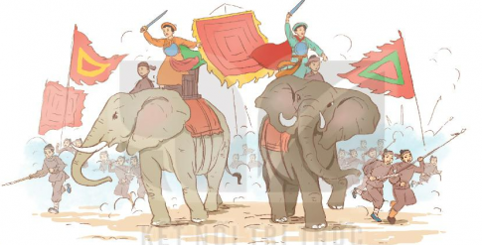

Slide 6
Thứ Hai ngày 15 tháng 04 năm 2024
TIẾNG VIỆT
Bài 23: HAI BÀ TRƯNG
1. Hướng dẫn đọc.
Đọc trôi chảy toàn bài, ngắt nghỉ câu đúng, chú ý câu dài. Đọc diễn cảm các lời thoại với ngữ điệu phù hợp. Đoạn đầu thể hiện sự phẫn nộ, tự hào ở đoạn 2, khi nói về chiến công của 2 bà Trưng thì dõng dạc, dứt khoát. Nhấn giọng ở các từ ngữ thể hiện sự khí thế, oai hùng của đoàn quân khởi nghĩa.
2. Chia đoạn.
+ Đoạn 1: Từ đầu đến quân xâm lược.
+ Đoạn 2: Tiếp theo cho đến giết chết Thi Sách.
+ Đoạn 3: Tiếp theo cho đến kinh hồn.
+ Đoạn 4: Tiếp theo cho đến đường hành quân.
+ Đoạn 5: Còn lại.

Slide 7
Thứ Hai ngày 15 tháng 04 năm 2024
TIẾNG VIỆT
Bài 23: HAI BÀ TRƯNG
3. Luyện đọc và tìm hiểu bài.
thuở xưa,
ngoại xâm,
xúm lại,
ngút trời,
võ nghệ,
trẩy quân,
giáp phục
+ Ta sẽ mặc giáp phục/thật đẹp/để dân chúng thêm phấn khích, /để giặc trông thấy/thì kinh hồn.//
Giải nghĩa từ
- Nhà hán: Triều đại ở Trung Quốc, cách đây 2000 năm.
- Đô hộ: Thống trị nước khác.
- Luy lâu: Vùng đất thuộc huyện thuận thành, tỉnh Bắc Ninh ngày nay.
- Trẩy quân: Đoàn quân lên đường.
- Giáp phục: Đồ bằng da (oặc bằng kim loại) mặc khi ra trận để che đỡ, bảo vệ, che đỡ thân thể..
- Lưu danh: Để lại tên tuổi và tiếng tốt.

Slide 8
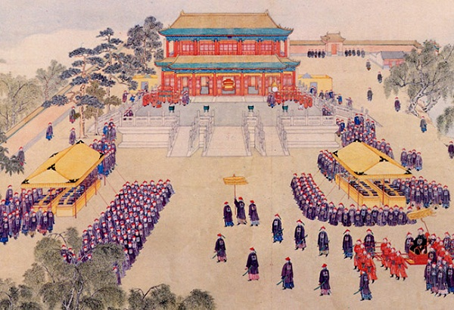
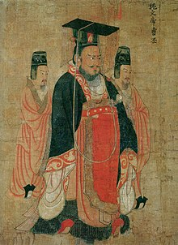

Slide 9
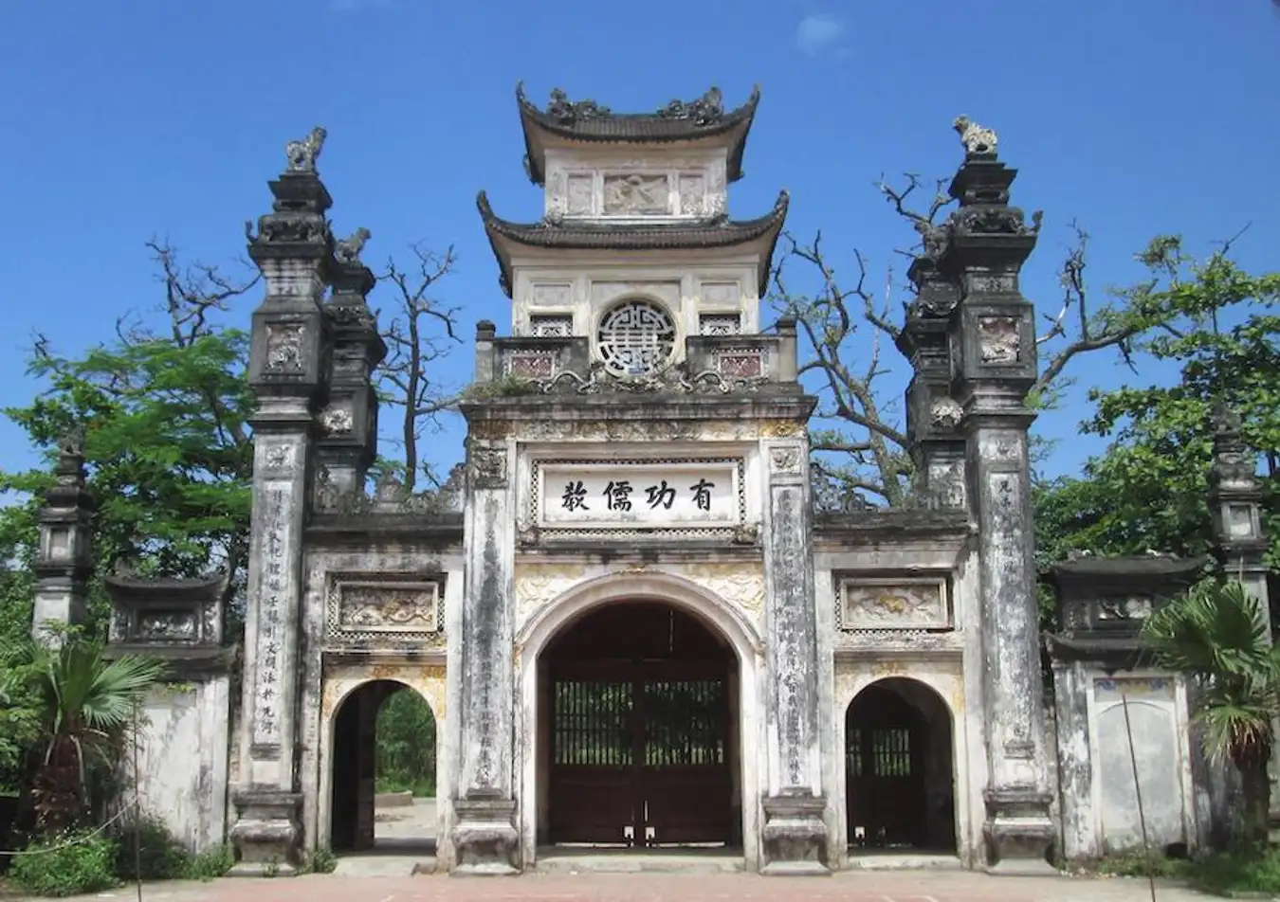
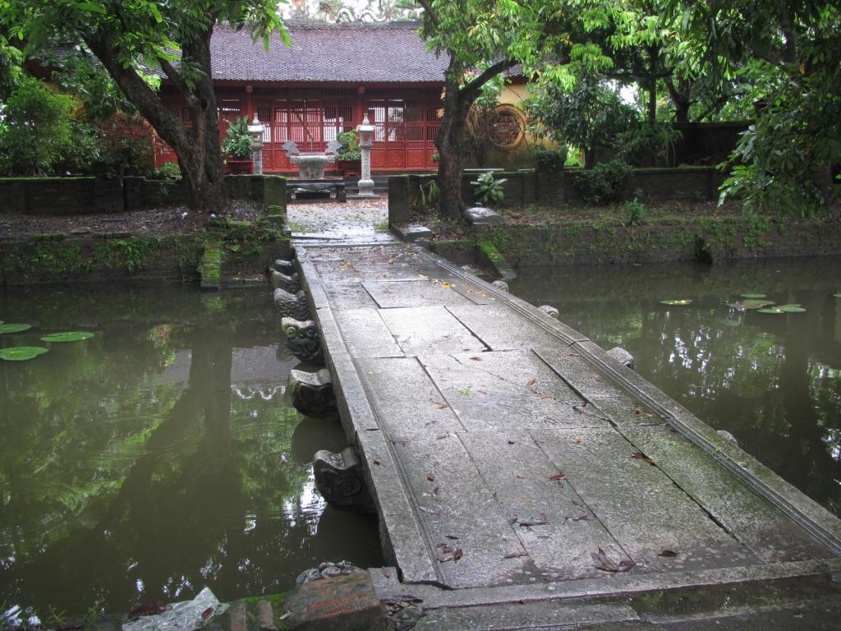

Slide 10
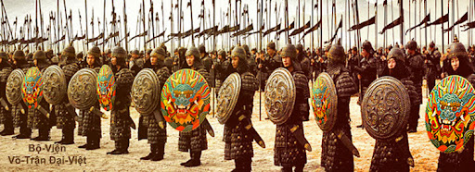
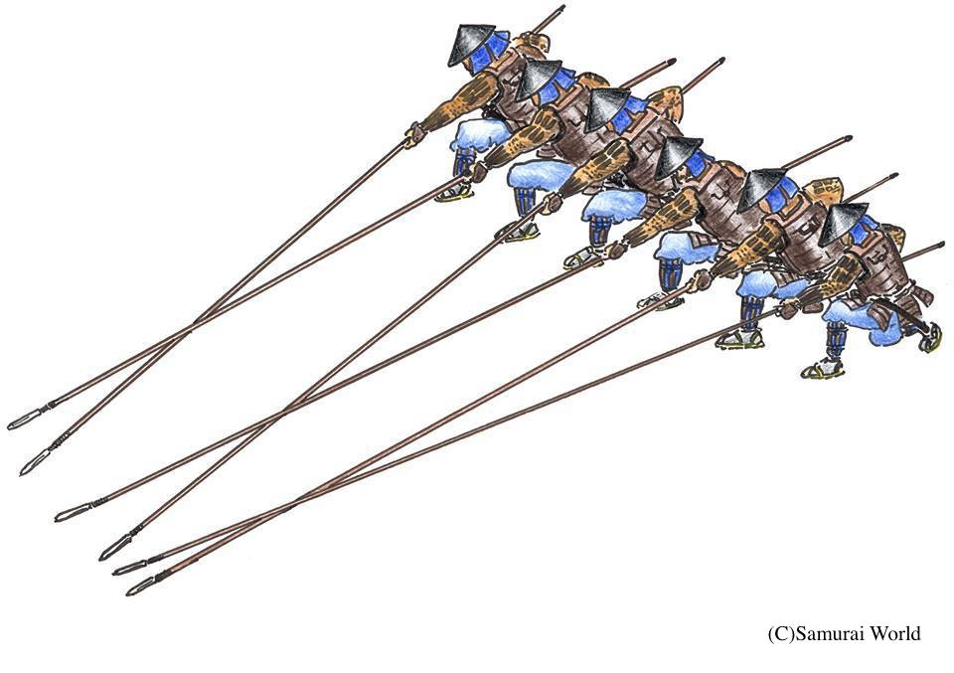
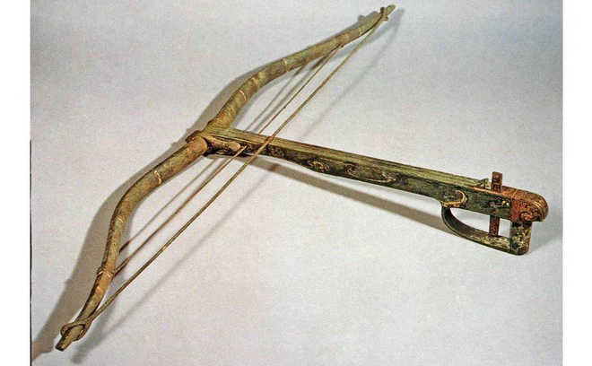

Slide 11
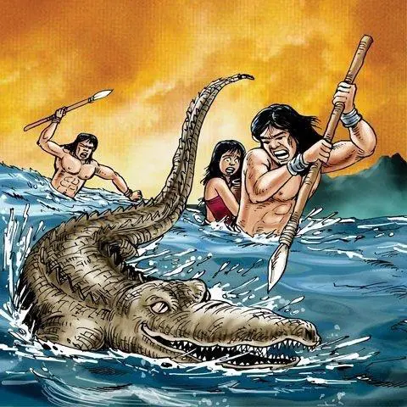
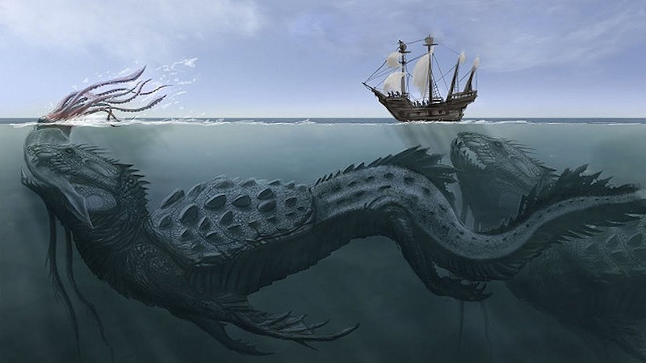

Slide 12
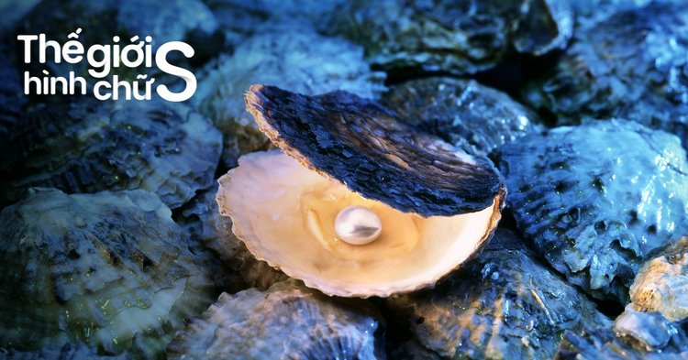
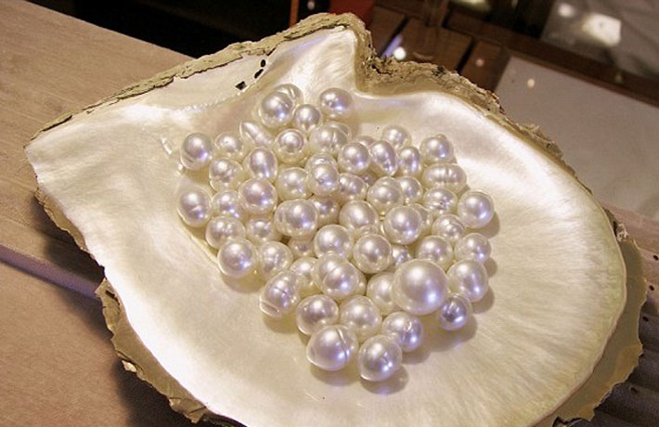

Slide 13
Thứ Hai ngày 15 tháng 04 năm 2024
TIẾNG VIỆT
Bài 23: HAI BÀ TRƯNG
Luyện đọc
Tìm hiểu bài
thuở xưa,
ngoại xâm,
Câu 1: Tìm những chi tiết cho thấy tội ác của giặc ngoại xâm
xúm lại,
ngút trời,
võ nghệ,
trẩy quân,
Thẳng tay chém giết dân lành, cướp hết ruộng nương màu mỡ, bắt dân ta lên rừng săn thú lạ, xuống biển mò ngọc trai, khiến bao người bị thiệt mạng vì hổ báo, cá sấu, thuồng luồng, ...
giáp phục
+ Ta sẽ mặc giáp phục/thật đẹp/để dân chúng thêm phấn khích, /để giặc trông thấy/thì kinh hồn.//

Slide 14
Thứ Hai ngày 15 tháng 04 năm 2024
TIẾNG VIỆT
Bài 23: HAI BÀ TRƯNG
Luyện đọc
Tìm hiểu bài
thuở xưa,
ngoại xâm,
Câu 2: Hãy giới thiệu về Hai Bà Trưng.
xúm lại,
ngút trời,
+ Hai Bà Trưng quê ở huyện Mê Linh, giỏi võ nghệ, và có chí hướng giành lại non sông đất nước.
võ nghệ,
trẩy quân,
giáp phục
+ Ta sẽ mặc giáp phục/thật đẹp/để dân chúng thêm phấn khích, /để giặc trông thấy/thì kinh hồn.//
Câu 3: Theo em vì sao Hai Bà Trưng phất cờ khởi nghĩa?
+ Hai Bà Trưng phất cờ khởi nghĩa vì hai bà căm thù bọn giặc hung ác, muốn giành lại non song, cứu dân chúng khỏi ách nô lệ, ….

Slide 15
Thứ Hai ngày 15 tháng 04 năm 2024
TIẾNG VIỆT
Bài 23: HAI BÀ TRƯNG
Luyện đọc
Tìm hiểu bài
thuở xưa,
ngoại xâm,
Câu 4: Hình ảnh Hai Bà Trưng và đoàn quân ra trận được miêu tả hào hùng như thế nào?
xúm lại,
ngút trời,
võ nghệ,
trẩy quân,
giáp phục
+ Hình ảnh Hai Bà Trưng và đoàn quân ra trận được miêu tả hào hùng: Chủ tướng cưỡi voi, quân đi rùng rùng mạnh mẽ, giáo lao, cung nỏ, rìu búa, khiên mộc, cuồn cuộn tràn theo bóng voi, tiếng trống đồng vang dội theo suốt đường hành quân.
+ Ta sẽ mặc giáp phục/thật đẹp/để dân chúng thêm phấn khích, /để giặc trông thấy/thì kinh hồn.//

Slide 16
Thứ Hai ngày 15 tháng 04 năm 2024
TIẾNG VIỆT
Bài 23: HAI BÀ TRƯNG
Luyện đọc
Tìm hiểu bài
thuở xưa,
ngoại xâm,
xúm lại,
Câu 5: Nêu cảm nghĩ của em về hai vị anh hùng đầu tiên được lưu danh trong lịch sử nước nhà.
ngút trời,
võ nghệ,
trẩy quân,
giáp phục
+ Ta sẽ mặc giáp phục/thật đẹp/để dân chúng thêm phấn khích, /để giặc trông thấy/thì kinh hồn.//
+ Tự hào về hai vị anh hùng/ Cảm phục hai người nữ anh hùng.
- HS nêu theo hiểu biết của mình.

Slide 17

Thứ Hai ngày 15 tháng 04 năm 2024
TIẾNG VIỆT
Bài 23: HAI BÀ TRƯNG
Luyện đọc
Tìm hiểu bài
thuở xưa,
ngoại xâm,
xúm lại,
NỘI DUNG
ngút trời,
võ nghệ,
trẩy quân,
giáp phục
Ca ngợi lòng yêu nước, tinh thần bất khuất chống giặc xâm lược của Hai Bà Trưng và nhân dân ta.
+ Ta sẽ mặc giáp phục/thật đẹp/để dân chúng thêm phấn khích, /để giặc trông thấy/thì kinh hồn.//

Slide 18
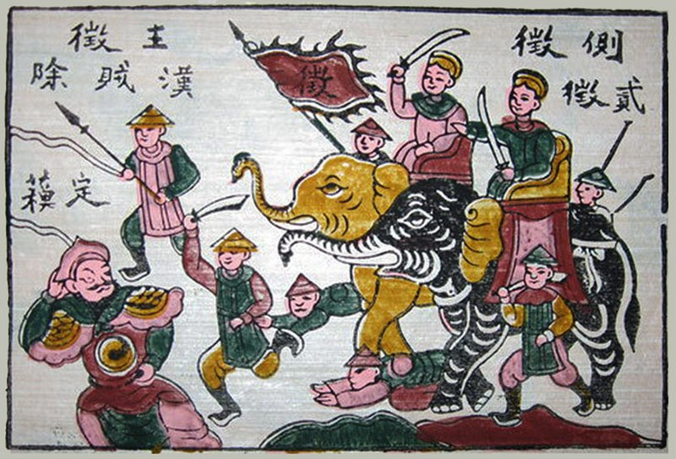
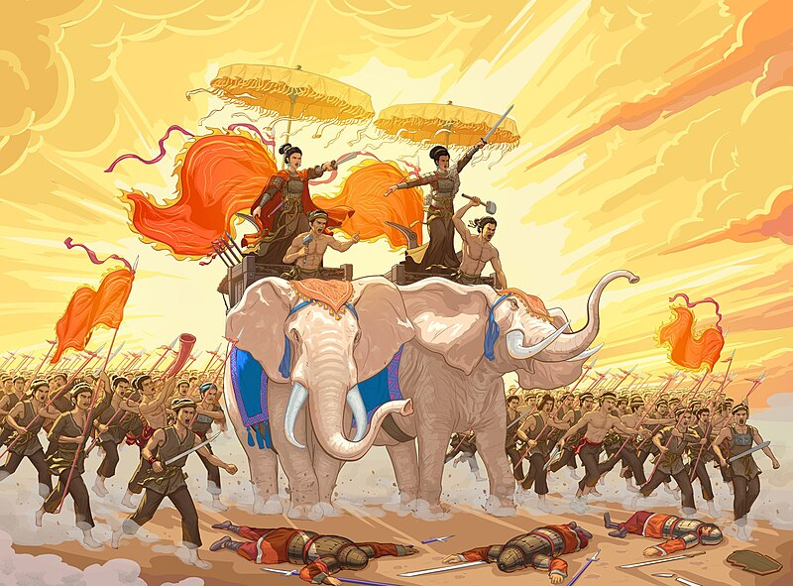

Slide 19
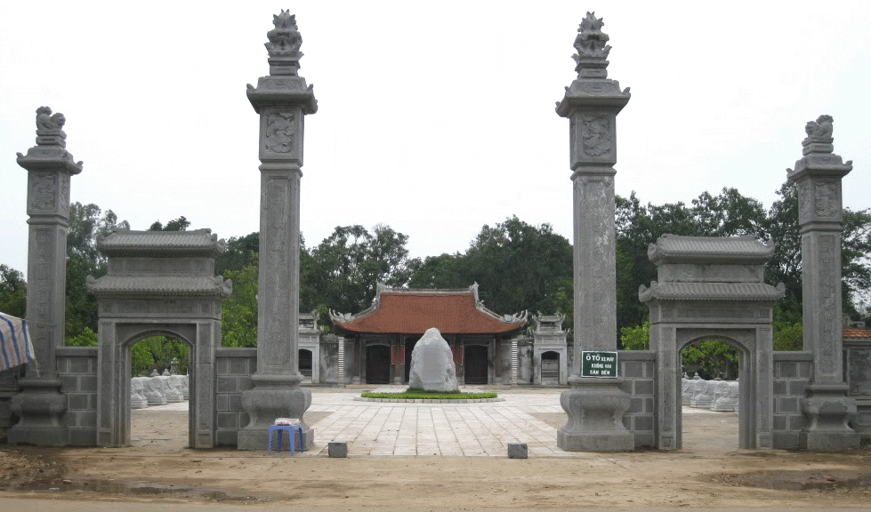
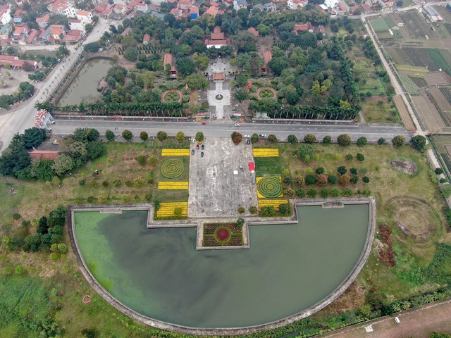

Slide 20
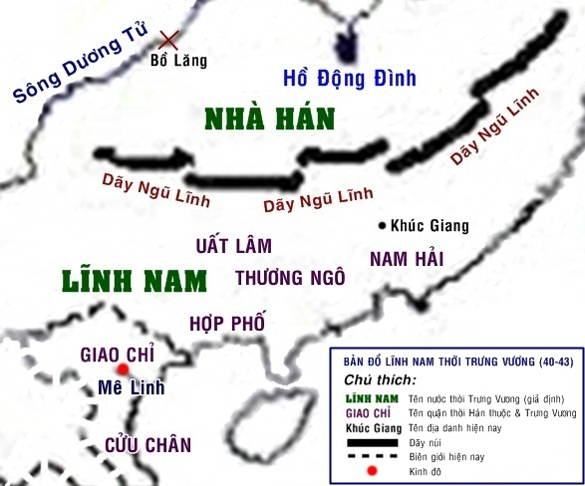

Slide 21
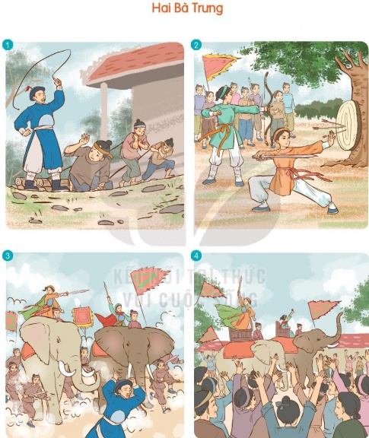
Thứ Hai ngày 15 tháng 04 năm 2024
TIẾNG VIỆT
HAI BÀ TRƯNG
4. Nói và nghe.
Nêu sự việc trong từng tranh.

Slide 22

Thứ Hai ngày 15 tháng 04 năm 2024
TIẾNG VIỆT
HAI BÀ TRƯNG
4. Nói và nghe.
Nghe kể

Slide 23
Thứ Hai ngày 15 tháng 04 năm 2024
TIẾNG VIỆT
HAI BÀ TRƯNG
4. Nói và nghe.
Kể lại nội dung từng đoạn câu chuyện theo tranh

Slide 24


CHÚC CÁC EM CHĂM NGOAN HỌC GIỎI
CHÀO TẠM BIỆT

